Slide 1

Grupo 1 Projeto CarBills

Slide 2
Componentes do Grupo
João Paulo
Paulo Henrique
Miguel Alvim
Gilson dos Reis

Slide 3
MODELO PARA ANÁLISE DE PONTOS DE FUNÇÃO DO PROJETO:
Definição do “Ponto de Função”
Definição de Arquivo Lógico Interno
Definição de Saída Externa
Definição de Entrada Externa
Definição de Consultas

Slide 4
PONTO DE FUNÇÃO
Quantificação do Produto do Trabalho X Funções Criadas
Leva em consideração a complexidade
Não considera o Método de construção
Em média, consideramos para um programador JAVA, 5h por ponto de função
Em média, consideramos desenvolvedor de SQL, 3h por ponto de função
Importante para se ter de forma prévia um cálculo que quanto será gasto no sistema

Slide 5
ARQUIVO LÓGICO INTERNO (ALI)
Valores armazenados pelo programa
Todos os valores geridos pelo programa
Consultas
Cadastros
Atualizações

Slide 6
SAÍDA EXTERNA (SE)
Gera os dados de controle, gerados pelo sistema
Dados formatos para serem apresentados ao usuário
Em geral são os relatórios que o programa gera

Slide 7
ENTRADA EXTERNA (EE)
Valores inseridos no sistema
Podem ser criados pelo usuário ou pelo próprio sistema
As páginas de cadastro, por exemplo, são um tipo de entrada externa.
Entrada Externa X Arquivo Lógico Interno
As entradas externas são a forma de incrementar os dados guardados na ALI

Slide 8
CONSULTAS
Processo que apresenta ao usuário a recuperação de dados da ALI
As informações de controle são apresentadas externamente à aplicação
Os dados devem se apresentar de forma simples

Slide 9
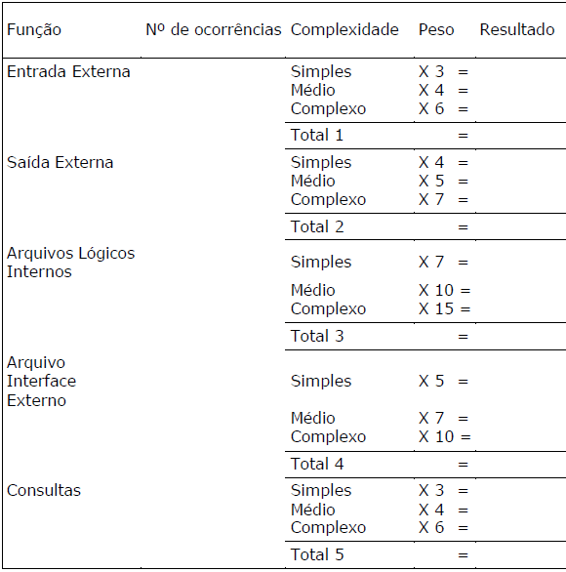
Tabela dos Pesos

Slide 10
Tabela ALI
ALI | Elementos de Data | Tipos de Reg. Lógicos | Complexidade | Pontos de Função
Carro | 10 | 5 | Simples | 7
Gasto | 2 | 2 | Simples | 7
Parcelas | 3 | 3 | Simples | 7
Divida | 2 | 2 | Simples | 7
Total |  |  |  | 28

Slide 11
Tabela de Saída Externa
Processo | Elementos de Data | Arquivos Lógicos | Complexidade | Pontos de Função
Relatório Carro | 12 | 2 | Complexo | 7
Relatório Gasto | 15 | 9 | Complexo | 7
Total |  |  |  | 14

Slide 12
Tabela de Entrada Externa
Processo | Elementos de Data | Arquivos Lógicos | Complexidade | Pontos de Função
Form_Usuário | 5 | 1 | Simples | 3
Form_Gastos | 25 | 9 | Complexo | 6
Form_Dependente | 4 | 2 | Simples | 3
Total |  |  |  | 12

Slide 13
Tabela das Consultas
Processo | Elementos de Data | Arquivos Lógicos | Complexidade | Pontos de Função
Consulta Pessoa | 6 | 2 | Simples | 3
Consulta Imposto | 3 | 1 | Simples | 3
Consulta CompraV. | 2 | 1 | Simples | 3
Consulta Abastecimento | 4 | 1 | Simples | 3
Consulta Seguro | 4 | 1 | Simples | 3
Consulta Multa | 3 | 1 | Simples | 3
Consulta Parcelamento | 3 | 1 | Simples | 3
Consulta Divida | 2 | 1 | Simples | 3
Total |  |  |  | 24

Slide 14
Total do Projeto
ALI = 28
SE = 14
EE = 12
CE = 24
Total de Pontos = 78
Total de Horas Esperadas(SQL = 3h/PF ; JAVA = 5h/PF)
28*3 + 50*5 =334horas

Slide 15
OBRIGADO

